Slide 1
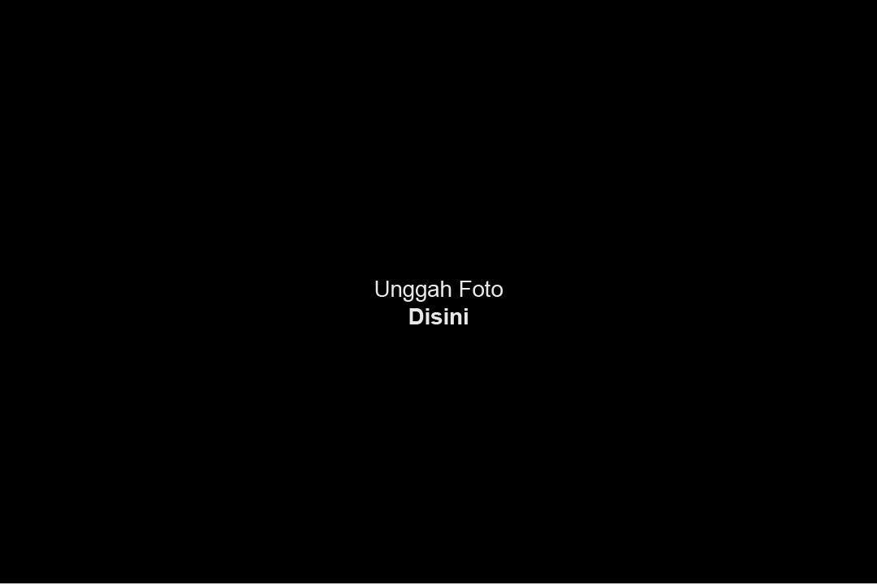

MAKE YOU
LOOK HAPPY
Increase Energy Lose Weight Lower Risk Of Diabetes
www.yourwebsite.com
NEW COFFEE
WEEKEND
SHOP NOW

Slide 2

Foto yang digunakan:
Font yang digunakan:
Photo by Nathan Dumlao on Unsplash
DM Serif Display
https://fonts.google.com/specimen/DM+Serif+Display
Template Desain oleh:
Roboto
Tim Pejuang Desain
https://fonts.google.com/specimen/Roboto
Ayo Ajak saudara dan temanmu yang membutuhkan desain untuk mengunduh template desain di pejuangdesain.com

